Slide 1
Configurer et exécuter le Fichier de conversion des codes postaux plus (FCCP+)
Division de l’analyse de la santé
Statistique Canada
Preparé le 3 juillet, 2019

Slide 2
Étape 1 : Créer le fichier d’entrée
Le fichier d’entrée doit comprendre seulement deux variables :
ID – code d’identification unique (chaîne de 15 caractères)
PCODE – code postal (chaîne de 6 caractères)
Créer un fichier d’entrée en prenant ces variables d’un ensemble de données SAS existant ou en important d’autres données (p. ex. d’Excel).

Slide 3
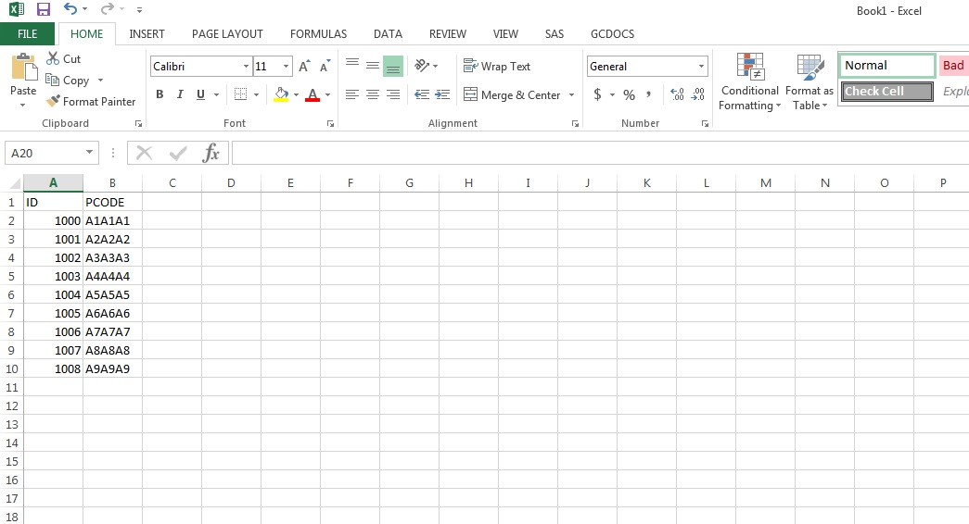
1.1 Produire un nouvel ensemble de données, p. ex. dans Microsoft Excel
Les données d’entrée doivent consister en un code d’identification unique (ID) et un code postal (PCODE), et peuvent provenir de n’importe quelle source.
Conseil : Si plusieurs personnes ont le même code postal, formatez les données de manière à ce qu’une ligne corresponde à une personne.

Slide 4
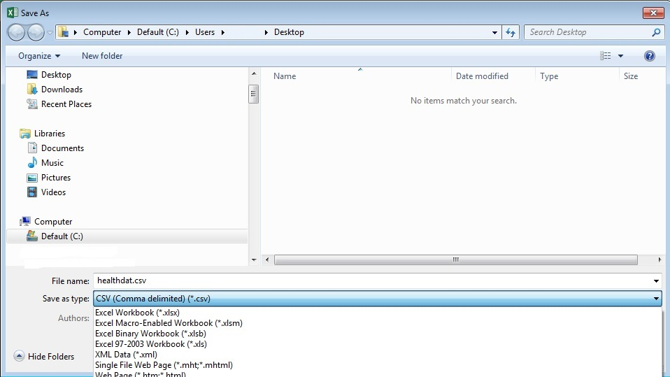
1.2 Enregistrer l’ensemble de données pour l’exportation : p. ex. enregistrer en format CSV (valeurs séparées par des virgules) dans Microsoft Excel
Enregistrer le fichier en format CSV
N’utilisez pas « GEO » dans le titre.

Slide 5
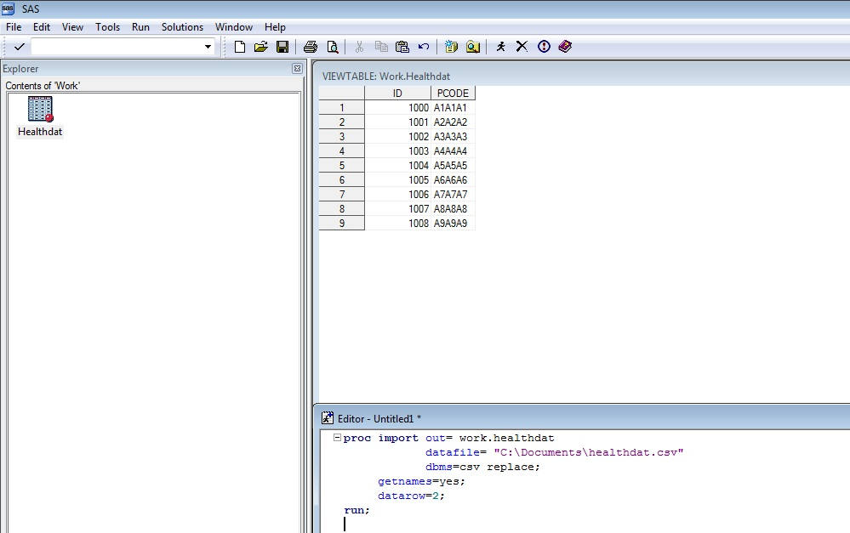
1.3 Importer les données d’entrée : p. ex. du document CSV vers l’ensemble de données SAS
Ouvrir SAS et créer un nouveau programme en modifiant le code ci-dessous
Inscrire entre guillemets le chemin d’accès de l’emplacement où votre fichier CSV est enregistré
« work » est le répertoire SAS interne temporaire par défaut
Importer la version CSV du fichier dans SAS

Slide 6
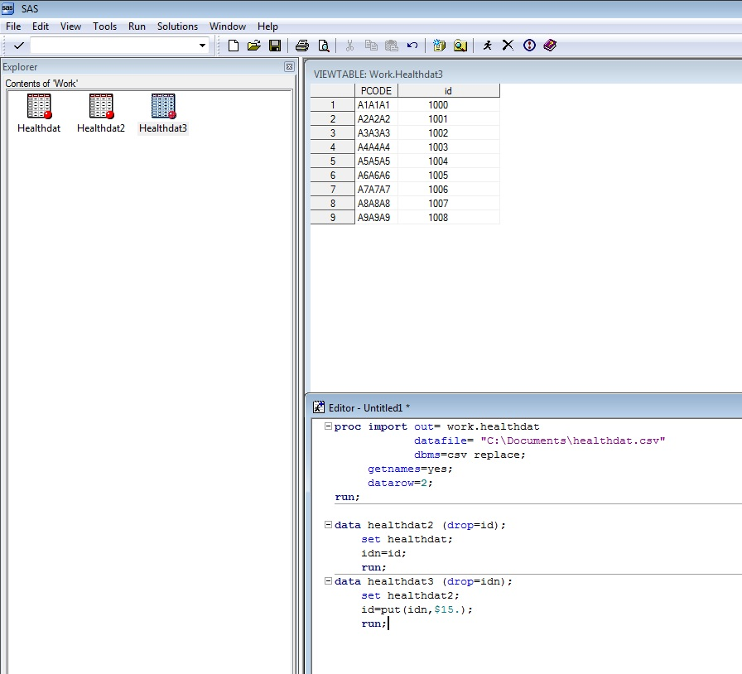
1.4 Transformer les données d’entrée : transformer la variable numérique du code d’identification (ID) en une variable de type caractère
Remplacer le numéro d’identification unique (ID) par une variable de type caractère, en effectuant une réécriture en deux étapes de la variable « ID »

Slide 7
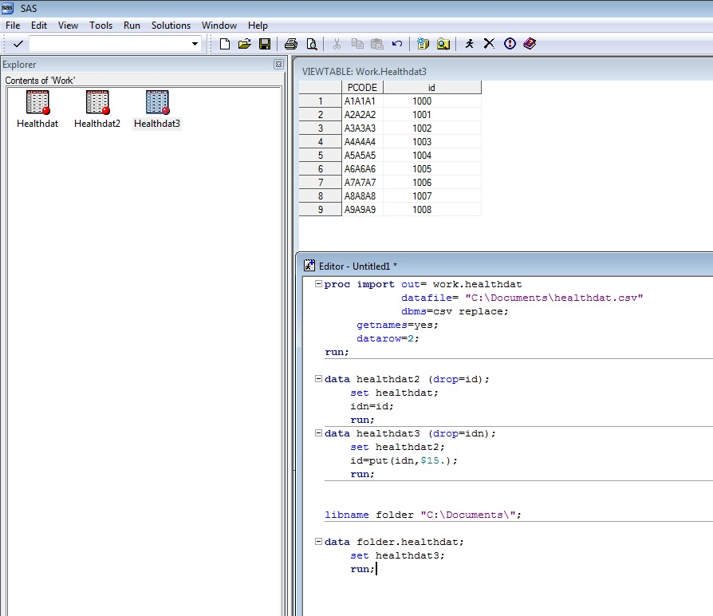
1.5 Transformer les données d’entrée : enregistrer l’ensemble de données SAS dans un emplacement sur le serveur/l’ordinateur
Indiquer entre guillemets le chemin d’accès du dossier où votre travail est enregistré
Enregistrer l’ensemble de données dans ce dossier

Slide 8
Sommaire du code SAS à l’étape 1
proc import out=work.healthdat
datafile="C:\Documents\healthdat.csv"
dbms=csv replace;
getnames=yes;
datarow=2;
run;
data healthdat2 (drop=id);
set healthdat;
idn=id;
run;
data healthdat3 (drop=idn);
set healthdat2;
id=put(idn,$15.);
run;
libname folder "C:\Documents";
data folder.healthdat;
set healthdat3;
run;

Slide 9
1.6 Vérifier la création du fichier et fermer SAS
Ouvrir le dossier que vous avez créé durant cette étape.
libname folder "C:\Documents";
Vérifier que votre fichier, qui est possiblement nommé « healthdat », s’y trouve bel et bien.
Si le fichier a bel et bien été créé, fermer SAS.

Slide 10
Étape 2 : Exécuter le FCCP+
Le FCCP+ doit recevoir six modifications pour que le fichier d’entrée puisse être lu et que le programme puisse être exécuté.
L’utilisateur doit apporter toutes les modifications dans la boîte de dialogue, puis lancer le programme.

Slide 11
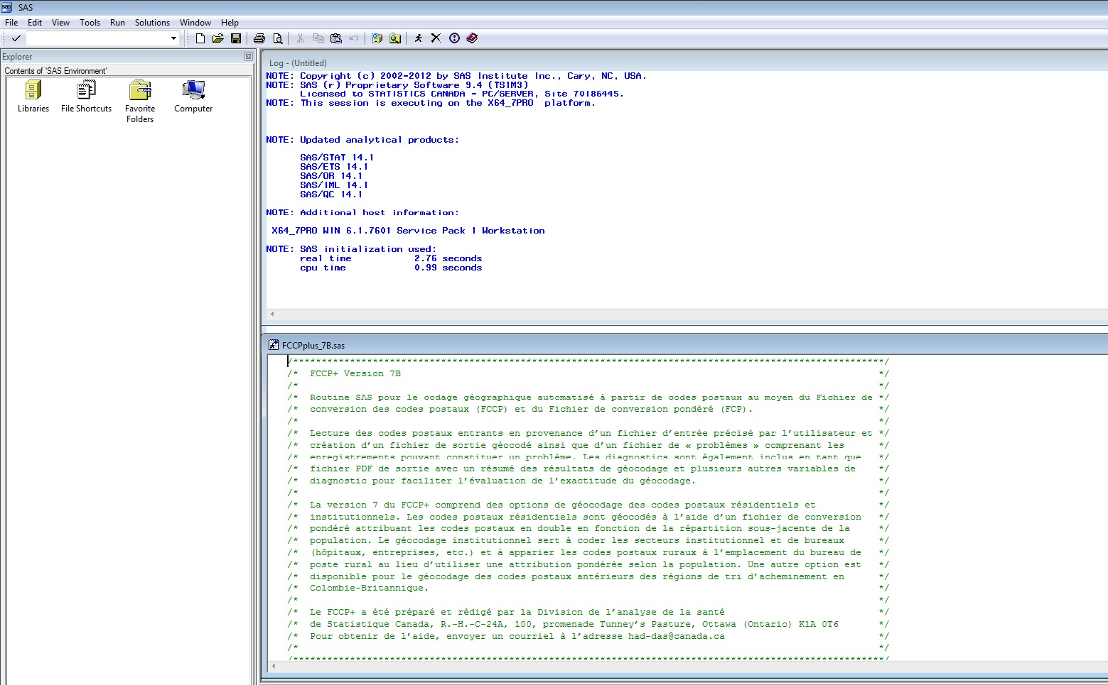
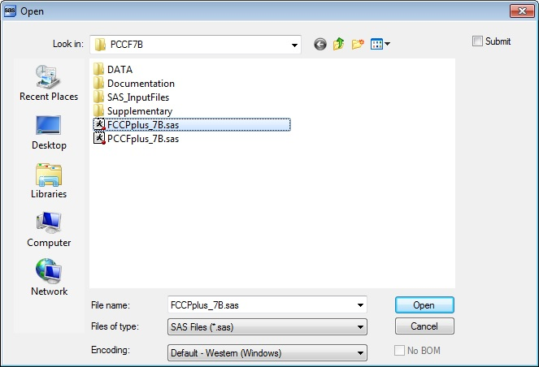
2.1 Ouvrir SAS et ouvrir le programme FCCP+, tel que décrit ci-dessous

Slide 12
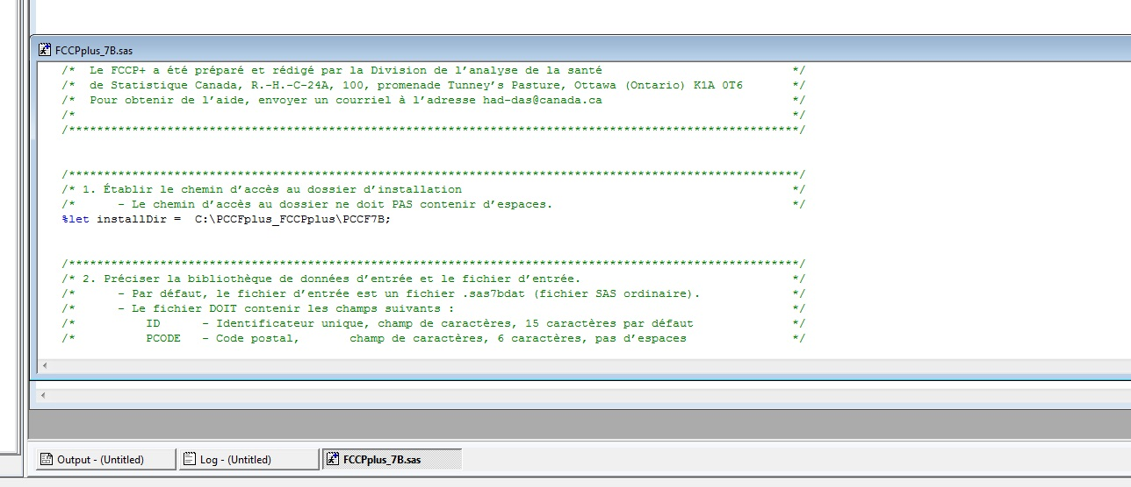
2.2 Modifier le programme FCCP+ dans SAS : modification 1
Modification 1 : Indiquer le chemin d’accès du dossier où le programme FCCP+ et tous ses ensembles de données sont enregistrés. Ne pas utiliser de guillemets ni de parenthèses – voir l’exemple
Note : ne pas déplacer les ensembles de données FCCP+ d’un dossier à un autre

Slide 13
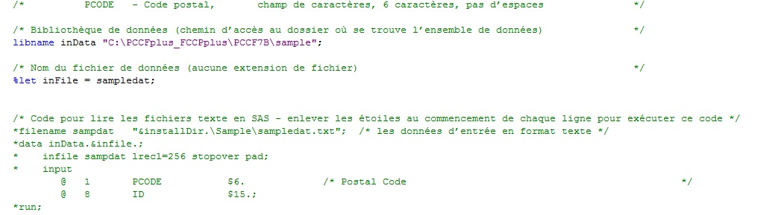
2.3 Modifier le programme FCCP+ dans SAS : modifications 2 et 3
Modification 2 : Indiquer le chemin d’accès du dossier où l’ensemble de données d’entrée créé à l’étape 1 est enregistré
Mettre le chemin d’accès complet entre guillemets – voir l’exemple.
Modification 3 : Entrer le nom de l’ensemble de données d’entrée créé à l’étape 1.

Slide 14
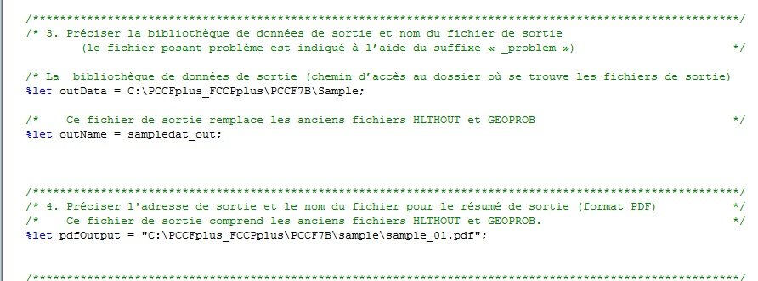
2.4 Modifier le programme FCCP+ dans SAS : modifications 4, 5 et 6
Modification 4 : Indiquer le chemin d’accès du dossier où vous voulez enregistrer vos fichiers de sortie. Ne pas utiliser de guillemets ni de parenthèses – voir l’exemple
Modification 5 : Entrer le nom de votre fichier de sortie
Modification 6 : Indiquer le nom du dossier et le nom de vos fichiers de sortie PDF. Mettre le chemin d’accès complet entre guillemets – voir l’exemple

Slide 15
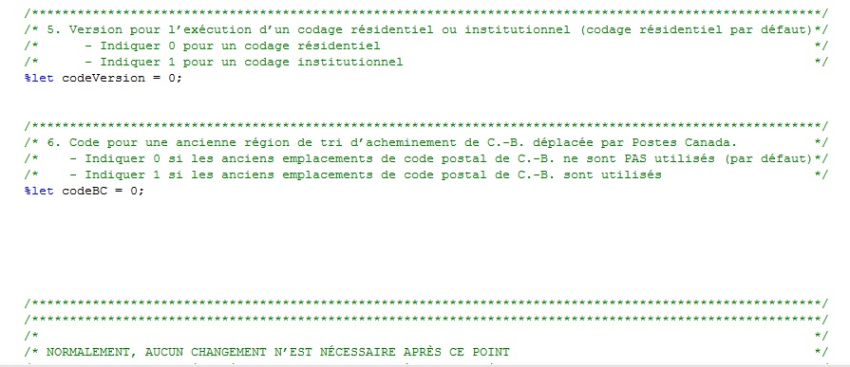
2.5 Modifier le programme FCCP+ dans SAS : MODIFICATIONS FACULTATIVES
Indiquer 0 pour le résidentiel, et 1 pour le géocodage institutionnel*
Indiquer 0 pour la plupart des ensembles de données, et 1 pour le géocodage des codes postaux de Colombie-Britannique qui commencent par V1H ou V9G et datent d’avant 1997
*Le FCCP+ présuppose que la plupart du géocodage est résidentiel. Si votre liste de codes postaux représente des établissements tels que des maisons de soins infirmiers, des maisons de retraite, des hôpitaux, etc., utilisez le processus pour les établissements

Slide 16
Une fois les modifications au FCCP+ effectuées, exécuter le programme dans SAS en cliquant sur l’icône du coureur.

Slide 17
Étape 3 : Vérifier les données de sortie
Ouvrir le fichier de sortie (indiqué par l’utilisateur) et vérifier les trois données de sortie
Examiner les données de sortie en consultant le manuel de l’utilisateur, qui explique ce que représentent les variables et comment les interpréter dans le contexte de votre travail

Slide 18
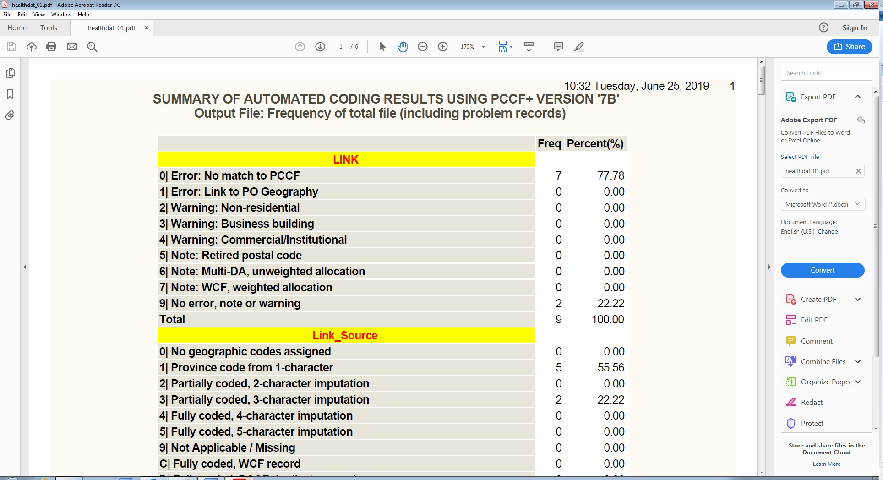
3.1 Vérifier le fichier healthdat_01.pdf, qui décrit les caractéristiques des codes postaux
N.B. Les noms de fichier dépendront du nom que vous avez choisi pour votre fichier d’entrée, mais le format filename_01.pdf sera toujours le même

Slide 19
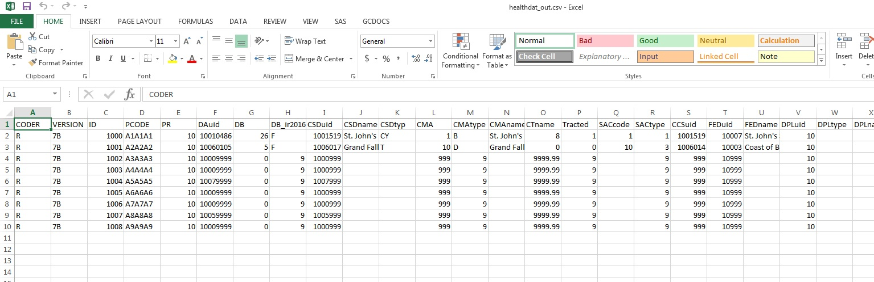
3.2 Vérifier le fichier healthdat_out.csv, qui comprendra toutes les données de sortie du FCCP+, y compris toutes les combinaisons ID-PCODE
N.B. Les noms de fichier dépendront du nom que vous avez choisi pour votre fichier d’entrée, mais le format filename_01.pdf sera toujours le même.

Slide 20
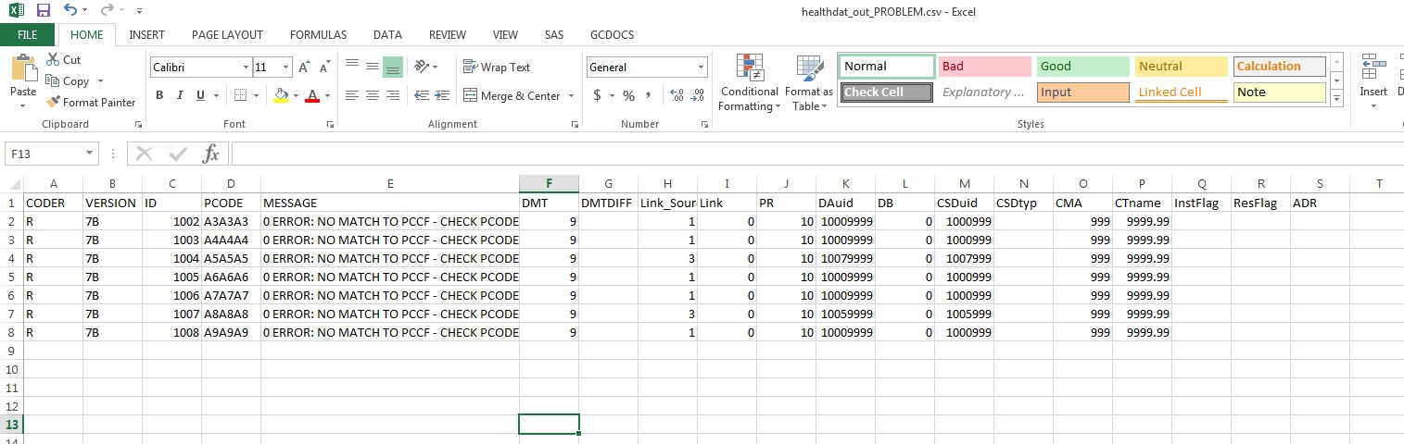
3.3 Vérifier le fichier healthdat_prob.csv, un sous-ensemble du fichier qui comprend les enregistrements qui posaient problème ou pourraient nécessiter des vérifications
N.B. Les noms de fichier dépendront du nom que vous avez choisi pour votre fichier d’entrée, mais le format filename_01.pdf sera toujours le même

Slide 21
Pour obtenir de l’aide supplémentaire, communiquez à l’adresse suivante : HAD-DAS@Canada.ca

